Slide 1
Применение геномных технологий в индикации и идентификации возбудителей особо опасных инфекций
Федеральная служба по надзору в сфере защиты прав потребителей и благополучия человека
Федеральное казенное учреждение науки
«Российский научно-исследовательский противочумный институт «Микроб»
Осина Н.А., Ситмбетов Д.А., Булгакова Е.Г., Морозов О.А.
Саратов, 07 сентября 2023 г.

Slide 2


Применение молекулярно-генетических методов для индикации и идентификации микроорганизмов
Полимеразная
Цепная
Реакция
Фрагментное секвенирование по Сэнгеру
1983 г.
1977 г.
Определения видовой принадлежности
Определение вирулентности, эпидемической значимости, внутривидовой принадлежности
Индикация
Характеристика
Типирование
Определения молекулярного профиля
1990-2023 гг.

Slide 3
Разработка способов выявления и изучения патогенных микроорганизмов с помощью молекулярно-генетических методов
Несколько десятков
тест-систем и протоколов
Более сотни методических подходов
Современные тенденции развития методов
Практический опыт использования
Совершенствование тактики разработки амплификационных систем

Slide 4
Совершенствование тактики разработки амплификационных систем для выявления возбудителей опасных инфекционных болезней
1995
2005
2015
задачи
Индикация или идентификация патогена
Комплексная система выявления и характеристики патогена
Внутривидовая дифференциация и определение филогрупп
мишени
Локусы, специфичные для вида и/или рода – гомологичная последовательность
Локусы, ассоциированные с таксономией и вирулентностью патогена – гомологичная последовательность
Локусы, специфичные для внутривидовых групп – вариабельная последовательность
(INDEL, SNP)
методы
ПЦР-ЭФ,
«гнездовая» ПЦР-ЭФ,
мультилокусная ПЦР
RFLP
ПЦР-РВ,
мультилокусная ПЦР-РВ,
RAPD, RFLP
Изотермическая амплификация,
аллель-специфичная и цифровая ПЦР,
фрагментное секвенирование

Slide 5
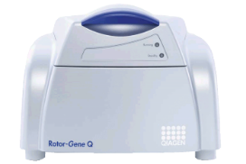
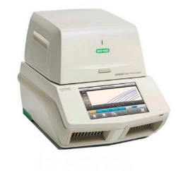
Применение молекулярно-генетических методов для индикации патогенов
ПЦР-ЭФ, ПЦР-РВ,
LAMP
ДНК-мишени - локусы, ассоциированные с таксономическим положением
Y. pestis
F. tularensis
Brucella sp.
B.mallei/pseudomallei
yihN
3a
pla
caf1
fopA
iglBC
ISFtu5
ISFtu2
omp
IS711
ITS
wboA
23S рДНК
TTS1
ITS
narK
ДНК-мишени - локусы, ассоциированные с эпидемической значимостью и вирулентностью
B. anthracis
E. coli O104/O157
pagA
lefA
cap
ssp
V. cholerae
eaeA
stx1
stx2
ctxAB
tcpAF
rfb
Биологический материал
Объекты окружающей среды

Slide 6
Применение молекулярно-генетических методов для индикации патогенов – многофакторный анализ
Определение нескольких возбудителей, вызывающих заболевания со схожим синдромом
Тест-системы для выявления возбудителей респираторных заболеваний
«Anyplex™ II RV16 Detection», Seegene Inc
«АмплиСенс-ОРВИ-скрин-Fl»,
ЦНИИЭ, РФ
Панель А
Adenovirus (AdV)
Influenza A virus (Flu A)
Influenza B virus (Flu B)
Parainfluenza virus 1
Parainfluenza virus 2
Parainfluenza virus 3
Parainfluenza virus 4
Human rhinovirus (HRV)
Internal Control (IC)
Панель В
Bocavirus 1/2/3/4 (HBoV)
Coronavirus 229E (229E)
Coronavirus NL63 (NL63)
Coronavirus OC43 (OC43)
Enterovirus (HEV)
Metapneumovirus (MPV)
Respiratory syncytial virus A (RSV A)
Respiratory syncytial virus B (RSV B)
Internal Control (IC)
Respiratory syncytial virus A (RSV A)
Metapneumovirus (MPV)
Parainfluenza virus 1 (PIV 1)
Parainfluenza virus 2 (PIV 2)
Parainfluenza virus 3 (PIV 3)
Parainfluenza virus 4 (PIV 4)
Coronavirus 229E (229E)
Coronavirus NL63 (NL63)
Coronavirus OC43 (OC43)
Human rhinovirus (HRV)
Adenovirus В, С, Е (AdV)
Bocavirus 1/2/3/4 (HBoV)

Slide 7
Применение молекулярно-генетических методов для индикации патогенов – многофакторный анализ (продолжение)
Определение нескольких возбудителей, вызывающих заболевания со схожим синдромом
Возбудители особо опасных инфекций
Клещевой комплекс
Y. pestis
B. anthracis
F. tularensis
«MULTI-FLU» ГНЦ ПМБ
TBEV
B.burgdorferi sl
A.phagocytophilum E.chaffeensis/E.muris
V. cholerae (ctxA+)
S. typhi
«ОМ-Скрин-Холера/БТ-РВ»
ООО «Синтол»
АмплиСенс TBEV, B.burgdorferi sl, A.phagocytophilum, E.chaffeensis/E.muris-FL
РеалБест ДНК Borrelia burgdorferi s.l./РНК ВКЭ
V. cholerae
V. parahaemolyticus
«Vibrio-скрин FL»
Ростовский НИПЧИ
РеалБест ДНК Anaplasma phagocytophilum/
Ehrlichia muris, Ehrlichia chaffeensis
Группа | Возбудители | Наименование тест-системы
Возбудители менингита | N. meningitidis H. influenzae S. pneumoniae | АмплиСенс N. meningitidis/ H. influenzae/ S. pneumoniae- FL (формат FRT)
Кишечные инфекции | Shigella spp. и EIEC Salmonella spp. Campylobacter spp. Adenovirus F Rotavirus A Norovirus 2 генотип Astrovirus | АмплиСенс ОКИ скрин-FL
Клещевой комплекс | TBEV B.burgdorferi sl A.phagocytophilum E.chaffeensis/E.muris- | АмплиСенс TBEV, B.burgdorferi sl, A.phagocytophilum, E.chaffeensis/E.muris-FL РеалБест ДНК Borrelia burgdorferi s.l./РНК ВКЭ РеалБест ДНК Anaplasma phagocytophilum/Ehrlichia muris, Ehrlichia chaffeensis

Slide 8
Применение молекулярно-генетических методов для индикации патогенов c одновременной их идентификацией
Определение у одного возбудителя генетических маркеров, ассоциированных с вирулентностью, эпидемической значимостью и таксономическим положением
Заболевание холерой, склонное к широкому эпидемическому распространению, вызывают холерные вибрионы О1 и О139 серогрупп, содержащие гены ctxAB, кодирующие синтез холерного токсина, и tcpAF, отвечающие за продукцию токсин-коррегулируемых пилей адгезии
Тест-системы для выявления возбудителя холеры методом ПЦР основаны на определение наличия фрагментов генов
ctxA
tcpAВ
wbe
wbfR
hlyA
lolB
маркеры эпидемической значимости
О1-антиген
О139 -антиген
принадлежность
к V. cholerae
АмплиСенс Vibrio cholerae - FL (5 мишеней), ЦНИИ эпидемиологии, РФ
ГенХол-идентификация-РГФ (6 мишеней), Российский противочумный институт «Микроб», РФ

Slide 9


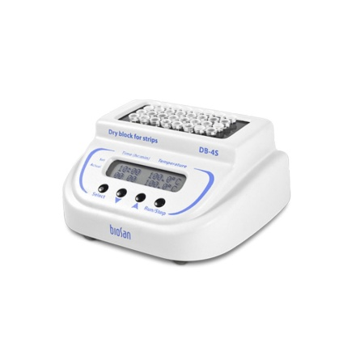
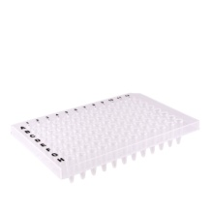
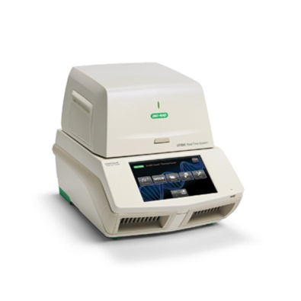
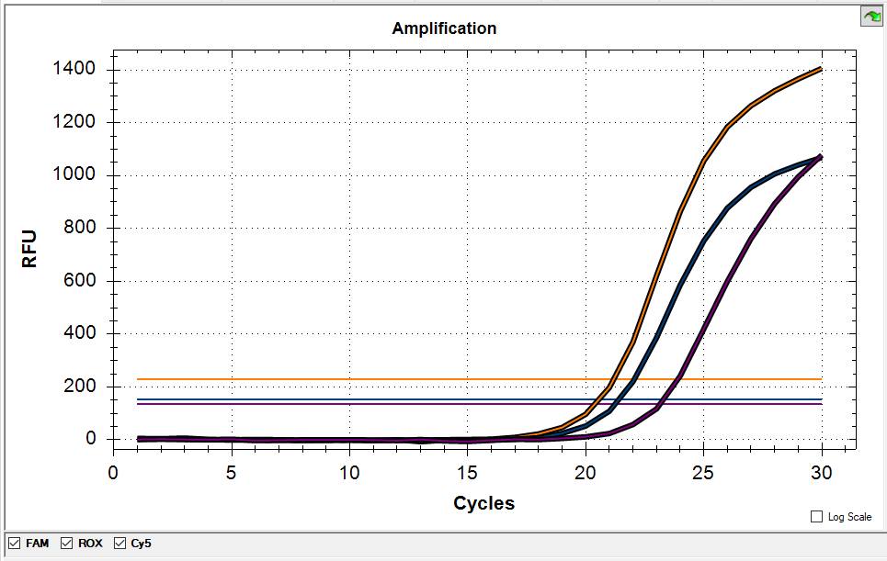
Разработка способа быстрого выявления ДНК эпидемически значимых штаммов холерных вибрионов методом «прямой» ПЦР-РВ
Разведение буфером 1:1
Прототип тест-системы
«Хол-Индикация-пПЦР-РВ»
Проба
материал от больного человека,
пробы объектах окружающей среды
Прогрев 95⁰
- 5 минут
ctxA ген
lolB ген
RNase P
Чувствительность
тест системы –
1×10⁴ м.к./мл
Сборка реакционной смеси
Специфичность
тест системы –
100 %
РС-Хол
5 мкл
РС-РГФ
10 мкл
Фермент
1 мкл
Образец
10 мкл
FAM | ROX | Cy5 | Результат
ctxA | lolB | ДНК человека (ВКО)
<27 | <27 | любое | Выявлена ДНК эпидемически значимых штаммов V. cholerae
- | <27 | любое | Выявлена ДНК эпидемически безопасных штаммов V. cholerae
<27 | - | любое | Результат невалидный
- | - | <27 | ДНК холерных вибрионов не обнаружена
50 мин

Slide 10
Применение молекулярно-генетических методов для индикации патогенов c одновременной их идентификацией (продолжение)
Выявление и идентификация штаммов чумного микроба
3а
yihN
(хромосома)
Принадлежность к Y. pestis
YPO2088
YPPCP1.09c
pla (pPst)
caf1 (pFra)
Определение подвидов
ilvN
AK38_1327 (хромосома, наличие специфичных делеций)
Дифференциация авирулентных штаммов
Irp2 +
hmsH (Pgm-область)
lcrV (pCad)
Ген Y. pestis - идентификация-РГФ: 3а, pla, caf1, irp2, hmsH, lcrV
Российский противочумный институт «Микроб», РФ
ГенПест-подвид/алтай-РГФ: yihN, ilvN, AK38_1327
Российский противочумный институт «Микроб», РФ
ОМ-Скрин-Чума-РВ: YPO2088, YPPCP1.09c, hmsH
ООО «Синтол», РФ

Slide 11
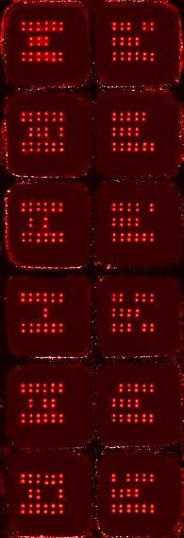
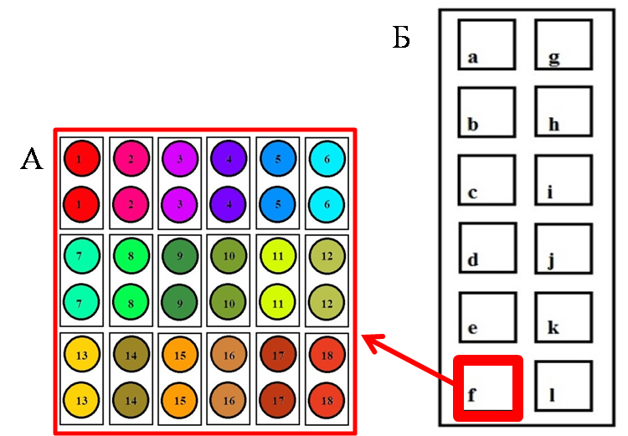
ДНК-чип для индикации и идентификации штаммов чумного микроба (вид, подвид, биовар, филогенетическая группа, вирулентность)
РС-1
pla (16)
3a (13)
PC-2
irp2 (15)
lcrV (17)
PC-3
glpD (10)
Med24 (8)
PC-4
PC-5
PC-6
caf1 (18)
yihN (14)
Pro (11)
45 (7)
Med70 (9)
Phage (12)
Alt (4)
His (6)
Uleg (5)
Caucasic (3)
Tal (2)
Micr (1)
Патент № RU 2734636 C1
1 7
2 8
3 9
4 10
5 11
6 12
Y. pestis основной подвид античный биовар: 1 – 0.ANT,
2 – 1.ANT, 3 – 2.ANT,
Y. pestis основной подвид средневековый биовар: 4 - 2.MED, 5 – 2.MED0,
Y. pestis основной подвид восточный биовар: 6 - 1.ORI
Y. pestis неосновные подвиды:
7 – алтайский 0.PE4a,
8 – гиссарский 0.PE4h,
9 – улегейский 0.PE5,
10 – кавказский 0.PE2, 11 – microtus 0.PE4m,
12 – таласский - 0.PE4t
ДНК-мишени –
консервативные локусы и фрагменты, содержащие INDEL

Slide 12
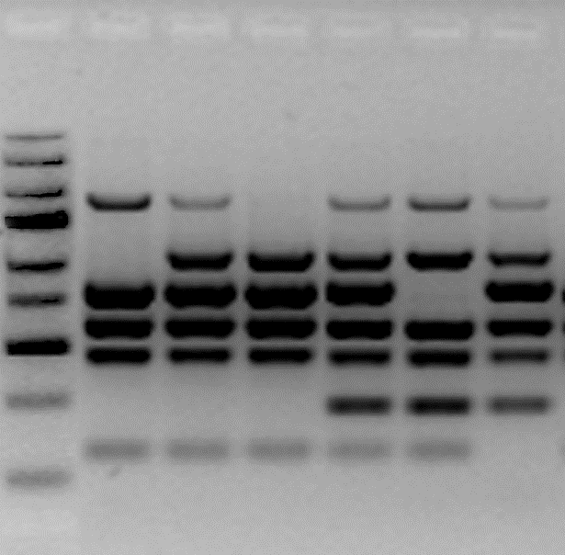
Применение молекулярно-генетических методов для индикации и идентификации бруцелл (продолжение)
Определение таксономической принадлежности возбудителей, относящихся к одному роду или виду
Ba Bm Bo Bs Bc Bn
Протокол Bruce-Ladder (ВОЗ) - ПЦР-ЭФ
локус | BMEI0998 | BMEII0843 | BMEI1436 | BMEII0428 | BMEI0535 | BR0953 | BMEI0752 | BMEII0987
п.н. | 1682 | 1071 | 794 | 587 | 450 | 272 | 218 | 152
B. abortus | + | - | + | + | + | - | - | +
B. melitensis | + | + | + | + | + | - | - | +
B. suis | + | + | + | + | + | + | - | +
B. canis | + | + | - | + | + | + | - | +
B. ovis | - | + | + | + | + | - | - | +
B. neotomae | + | + | + | + | + | + | - | -
B. ceti | + | + | + | + | - | - | - | +
B. mel Rev1 | + | + | + | + | + | - | + | +
B.a RB51 | ˃ 1682 | - | + | + | + | - | - | +
Ba S19 | + | - | + | - | + | - | - | +
D. Garcia-Yoldi et al., 2006
I. Lopez-Goni et al., 2008

Slide 13
Разработка способов выявления и идентификации бруцелл методом ПЦР-РВ
Вариабельные участки
GI-1,2,3,5,6,8, IncP и др.
отдельные локусы
Анализ in silico GenBank
Встречаемость у отдельных видов, биоваров бруцелл
Изучение структуры
Анализ in vitro
Подтверждение встречаемости и структуры участков генома методом ПЦР и фрагментного секвенирования
«БруДиф-РГФ», Российский противочумный институт «Микроб», РФ
Вид | Реакционная смесь-1 |  |  | Реакционная смесь-2
 | FAM bcsp31 | JOY BRA0541 | ROX BRA0420 | FAM BMEI1426 | JOY BMEII0711 | ROX BMEI0994
B. abortus | + | + | - | + | + | +
B. melitensis | + | - | + | + | + | +
B. suis | + | + | + | + | + | +
B. canis | + | + | + | - | + | +
B. ovis | + | + | + | + | + | -
B. neotomae | + | + | + | + | - | +

Slide 14
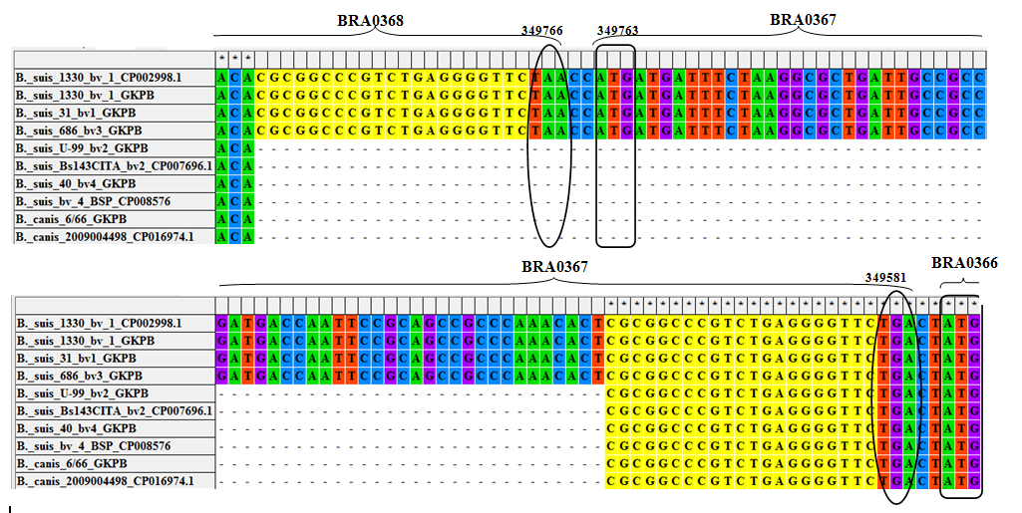
Генетическая вариабельность штаммов B. suis по данным проведенного анализа
Обнаружена делеция размером 185 п.н. (BRA0367-BRA0368) в геномном острове IncP у штаммов 2 и 4 биоваров B. suis
Желтым цветом выделены прямые повторы, черным прямоугольником – старт кодоны, черным овалом – стоп кодоны.
Подтверждено отсутствие у штаммов 5 биовара B. suis геномного острова IncP, а также наличие у штаммов 2 и 5 биоваров B. suis – геномного острова GI-3
https://doi.org/10.21055/0370-1069-2022-2-107-114

Slide 15
Разработка способов выявления и идентификации бруцелл методом ПЦР-РВ (продолжение)
Мультилокусная ПЦР «Suis-ДИФ», Российский противочумный институт «Микроб», РФ https://doi.org/10.21055/0370-1069-2022-2-107-114
Вид, биовар | ПЦР-смесь «GO» |  | ПЦР-смесь «RY»
 | FAM | ROX | JOE/HEX | Cy5/Quasar 670
 | BR0262 | BRA0367 (IncP) | BMEI1683 (GI-3) | BRA0378 (IncP)
B. suis биовар 1/3 | + | + | - | +
B. suis биовар 2 | + | - | + | +
B. suis биовар 4 | + | - | - | +
B. suis биовар 5 | + | - | + | -
B. suis bv.1, B. suis bv.2, B. suis bv.3, B. suis bv.4, B. suis bv.5

Slide 16
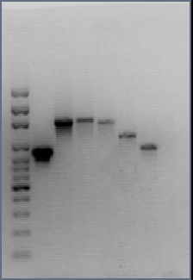
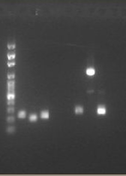
Применение молекулярно-генетических методов для внутривидовой идентификации туляремийного микроба (ВОЗ)
Francisella tularensis
ДНК-мишени -на основе INDEL маркеров
Подвид | Биовар | Субпопуляция
tularensis | - | AI, AII
mediasiatica | - | -
holarctica | bv.I EryS, bv.2 EryR bv. japonica | -
novicida | - | -
Подвид | Размер ампликонов, образуемых в ПЦР с праймерами на основе
 | RD1-области | FT-М19 | ISFtu2
tularensis | 1522 | 250 | 390
mediasiatica | 1453 | 250 | 390
holarctica bv. japonica | 1136 | 220 | 1248
holarctica bv. Ery^{S/R} | 924 | 220 | 1248
novicida | - | 250 | 390
RD1
tularensis
holarctica bv. Ery±
548 п.н.
holarctica bv. japonica
389 п.н.
mediasiatica
68 п.н.

Slide 17
Разработка способов внутривидовой идентификации туляремийного микроба методом ПЦР
Вариабельные участки
RD
отдельные локусы
Анализ in silico GenBank
Встречаемость у отдельных подвидов, биоваров возбудителя туляремии
Изучение структуры
Анализ in vitro
Подтверждение встречаемости и структуры участков генома методом ПЦР и фрагментного секвенирования
INDEL
Поиск новых
Способ INDEL-типирования штаммов туляремийного микроба, Ростовский-на-Дону противочумный институт, РФ
Подвид | Амплификация фрагментов, содержащих INDEL-маркеры, п.н.
 | Ft263 | Ft278 | Ft502 | Ft1179 | Ft09
tularensis AI | 69 | 59 | 201 | 98 | 235
tularensis AII | 69 | 59 | 339 | 98 | 235
mediasiatica | 69 | 59 | 339 | 98 | 134
holarctica bv Ery | 62 | - | 339 | 950 | 235
holarctica bv japonica | 69 | 74 | 339 | -/950 | 235
novicida | 69 | 74 | - | 107 | -/235
https://doi.org/10.36233/0372-9311-189

Slide 18
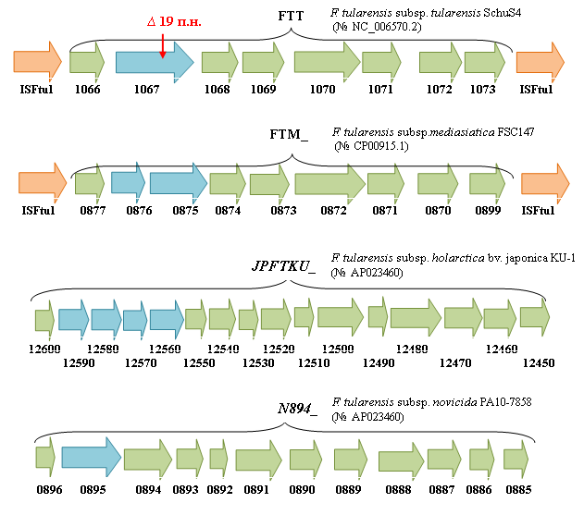
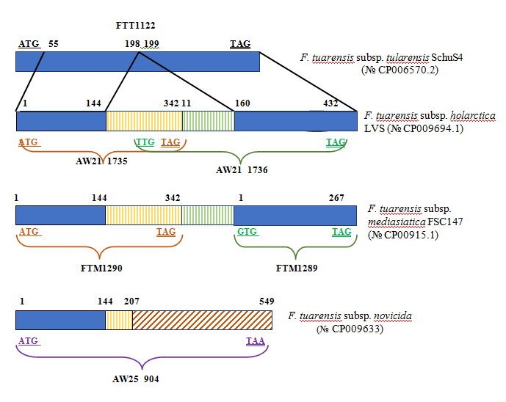
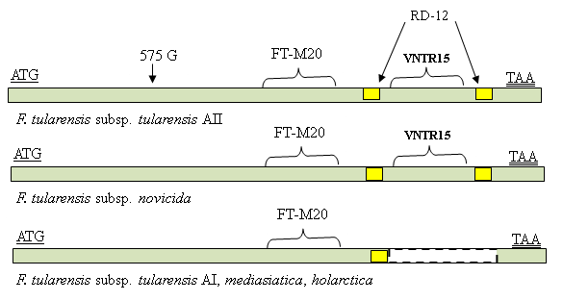
Генетическая вариабельность штаммов F. tularensis по данным проведенного анализа
Выявили наличие RD-8 у штаммов
F. tularensis holarctica japonica, ряда
F. tularensis novicida, делецию размером 19 п.н.
у F. tularensis tularensis (ранее не отмечено)
2. Выявлена новая RD_{hm} размером 346 п.н., специфичная для F. tularensis подвидов
holarctica и mediasiatica, которая
делетирована у F. tularensis tularensis
3. Уточнена структура гена FTW_2084, содержащего RD-12 у штаммов патогена всех подвидов и субпопуляций, получены новые данные о наличие в этом участке дополнительных VNTR15

Slide 19
Разработка способов внутривидовой идентификации туляремийного микроба методом ПЦР (продолжение)
Мультилокусная ПЦР «F. tularensis 4c», Российский противочумный институт «Микроб», РФ
Проба | FAM | HEX | ROX | Cy5
 | (Green) | (Yellow) | (Orange) | (Red)
 | FTT1122 (RD_{hm}) | FTT1670c (RD-28) | FTT1067c (RD-8) | FTW2084 (RD-12)
F. tularensis tularensis AI | + | + | - | -
F. tularensis tularensis AII | + | + | - | +
F. tularensis mediasiatica | + | + | + | -
F. tularensis holarctica bv Ery | + | - | - | -
F. tularensis holarctica bv japonica | + | - | + | -
F. tularensis novicida | - | + | - | +
https://doi.org/10.21055/0370-1069-2023-1-132-141

Slide 20
Применение молекулярно-генетических методов для индикации патогенов c одновременной их идентификацией (продолжение)
ДНК-мишени – локусы, содержащие видо- и подвидоспецифичные SNP
«ОМ-Скрин-Бруцеллез-РВ», ООО Синтол
Вид | РС-Бру1 |  |  |  | РС-Бру2
 | FAM Bru | R6G Ba | ROX Bs | Cy5 ВКО | FAM Bru | R6G Bc | ROX Bm | Cy5 ВКО
B. abortus | + | + | – | любой | любой | – | – | любой
B. melitensis | любой | – | – |  | + | – | +
B. suis | + | – | + |  | любой | – | –
B. canis | любой | – | – |  | + | + | –
«ОМ-Скрин-Туляремия-РВ», ООО Синтол
Вид | Результат ПЦР по каналу флуоресценции
 | FAM | R6G | ROX | Cy5
 | FTT_1272 (А) | FTT_1272 (G) | ISFtu5 | ВПК
F.tularensis tularensis | - | + | + | любой
F.tularensis holarctica и/или mediasiatica | + | - | + | любой
F.tularensis novicida | + | - | - | любой

Slide 21
Аллельспецифичная ПЦР
Дифференциация возбудителей на основании выявления генов, несущих INDEL и SNP-маркеры, методом ПЦР с учетом результатов в режиме реального времени
Yersinia pestis
cTg
Инсерция 110 п.н.
Cy5
BHQ2
AK38_2746
ctg
AK38_2747
Yersinia pseudotuberculosis
cGg
ROX
BHQ2
YPK_RS00635
YPK_RS00630
cgg
CTG, CGG
«Закрытые» нуклеиновые кислоты (locked nucleic acids, LNA)
Y. pestis основного подвида
FAM
BHQ1
ilvB
Делеция 45 п.н.
ilvN
Вид | Флуоресценция с зондом Cy5- …cTg….-BHQ2 | Флуоресценция с зондом ROX- …cGg….-BHQ2 | Флуоресценция с зондом FAM-…..-BHQ1
Y. pestis | + | - | - ssp. основной + Ssp. неосновные
Y. pseudotuberculosis | - | + | +

Slide 22
Способ определения филогенетической принадлежности штаммов Yersinia pestis основного подвида методом аллель-специфической ПЦР в режиме реального времени
Патент: RU2799415C
Дифференциация 14 филогенетических групп
0.ANT1», «0.ANT2», «0.ANT3», «0.ANT5», «3.ANT», «4.ANT», «2.MED0», «2.MED1», «2.MED2», «2.MED3», «2.MED4», «1.ORI1», «1.ORI2», «1.ORI3»
5’ прямой праймер W 3’
G
Характерно для определенной филогенетической группы
5’ прямой праймер М 3’
A
5’ обратный праймер R 3’
Для каждой группы подбирается по два прямых и один общий обратный праймер.
Реакция проводится индивидуально для каждой пары праймеров.
РС-1 WR
РС-2 МR
- + филогруппа - да
+ - поиск
продолжается

Slide 23
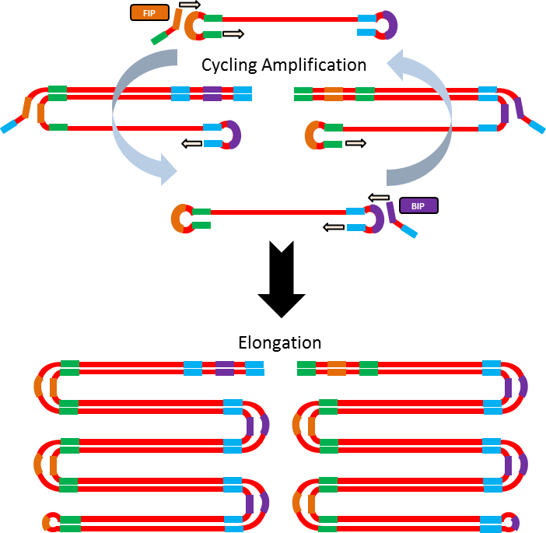
Внедрение новых амплификационных технологий
LAMP (от англ.Loop-mediated isothermal amplification)
Петлевая изотермическая реакция
Фермент: Bst-ДНК-полимераза
Праймеры : две пары (внутренние и наружные)
Протекает при одной температуре: от 61 ^{о}С - 65 ^{о}С
Продолжительность реакции: от 20 до 60 мин
Разные варианты учета результатов, в том числе без использования специальных приборов

Slide 24
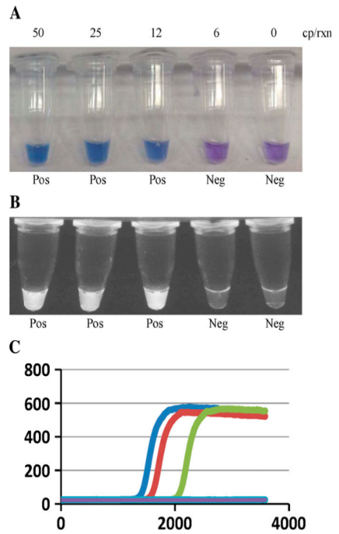
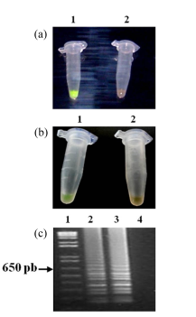
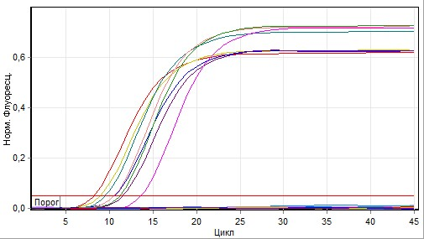
Использование LAMP для выявления возбудителей опасных инфекционных болезней
Учет результатов
визуально
Leptospira spp.
Yersinia pestis
на транс-иллюминаторе
на приборах для ПЦР-РВ
Образование флуоресценции из-за наличия интеркалирующих красители (SYBR Green I, PicoGreen, EvaGreen, SYTO-82 и др.);
помутнения реакционной смеси из-за продукции в процессе реакции большого количества пирофосфата, который в присутствии ионов магния может образовывать белый осадок;
изменения окраски реакционной смеси из-за снижения в процессе реакции концентрации ионов магния, которое улавливается металлоиндикаторами;
наличие специфических полос на электрофореграмме в агарозном геле.
H-W Chen et al., 2016
M. de L. Nunes et al., 2014
Bacillus anthracis
Время реакции
25– 30 мин
ФКУН Российский противочумный институт «Микроб»

Slide 25
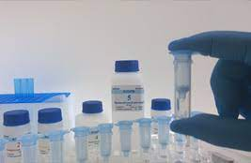

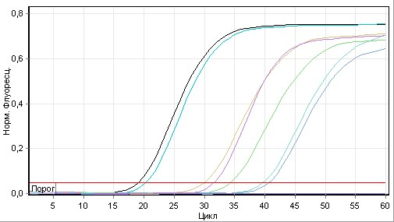
Разработка способа быстрого выявления ДНК штаммов сибиреязвенного микроба методом изотермической амплификации
Прототип тест-системы «ИзоТермАмп-Сиб»
sap ген (хромосома)
материал от больного человека, животных
пробы объектах окружающей среды
РС-П
1,4 мкл
РС-Б
2,6 мкл
Краситель
1,6 мкл
Образец
5 мкл
Фермент
0,4 мкл
Проба
Выделение ДНК
Сборка реакционной смеси
45 мин
45 мин
Метод | Кл1 | Кл2 | Кл3 | ООС 1 | ООС 2 | ООС 3 | ООС 4 | ООС 5
LAMP | + | - | + | + | + | + | + | +
ПЦР | - | + | + | - | - | - | - | -
Положительные результаты верифицированы секвенированием
Чувствительность
тест системы –
1×10³ м.к./мл

Slide 26
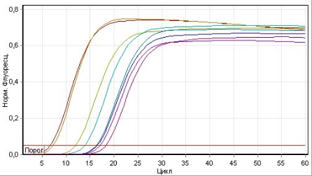
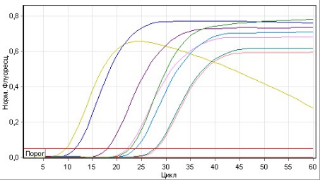
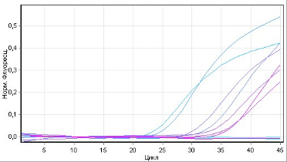
Разработка способа быстрого выявления ДНК штаммов чумного микроба методом изотермической амплификации
Прототип тест-системы «Пест-LAMP»
pPst (видоспецифичный участок, отсутствует у кавказского подвида)
pFra (видоспецифичный участок для кавказского подвида)
30 мин
Мониторинг возбудителя в пробах, полученных при эпизоотологическом мониторинге
хромосома (видоспецифичный участок)
pCad
2023 г.
Тувинский горный очаг чумы – 225 образцов из них 14 положительных как с помощью LAMP, так и ПЦР-РВ
30 мин
Выявление возбудителя в пробах от больного человека
Чувствительность
тест системы –
1×10³ м.к./мл
Специфичность
тест системы –
100 %

Slide 27
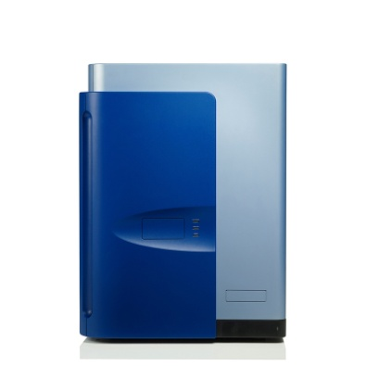
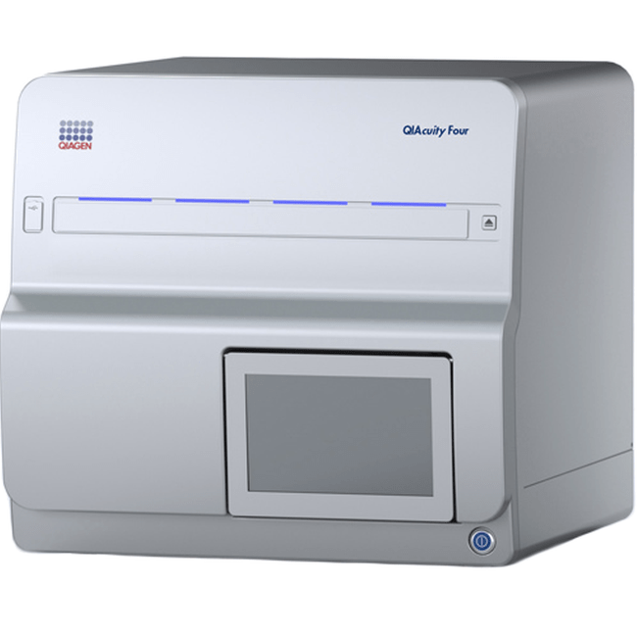
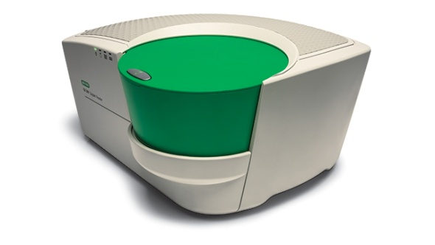
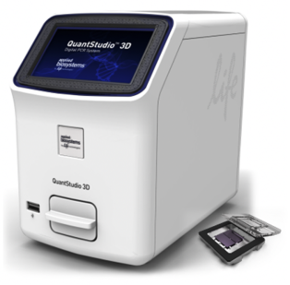
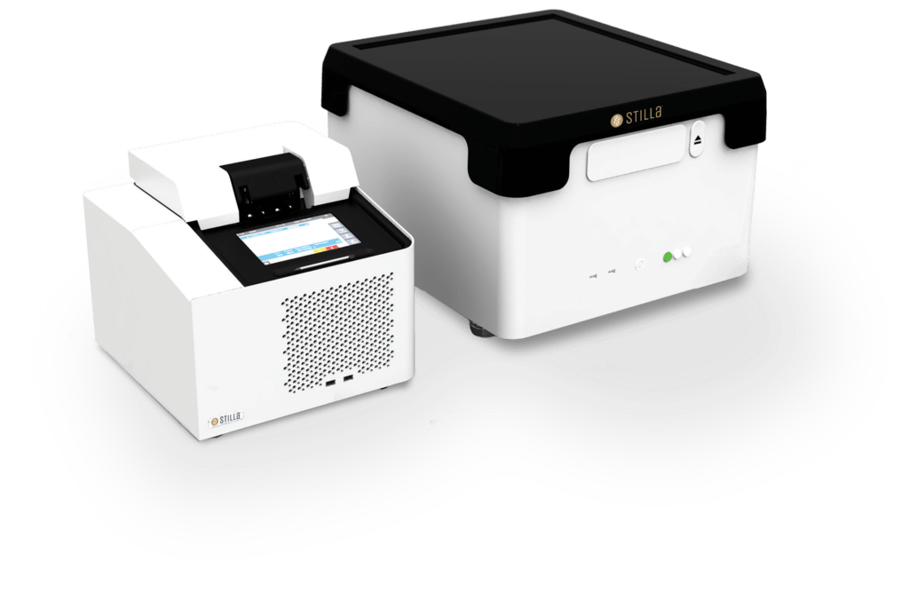
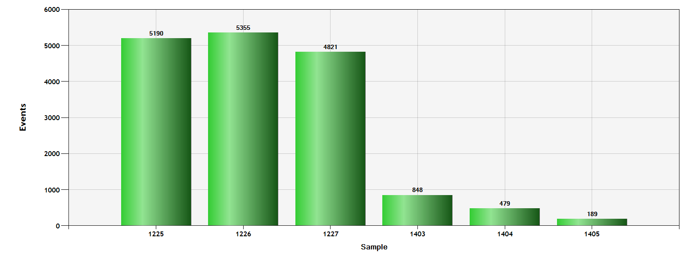
Цифровая ПЦР
Цифровая ПЦР (digital PCR, dPCR) представляет собой усовершенствованный метод традиционной ПЦР с учетом результатов в режиме реального времени, позволяющий осуществлять прямой подсчет числа мишеней - нуклеиновых кислот. Концентрация ДНК-мишени определяется в исходном образце в виде числа копий с чувствительностью до 1 молекулы.
Bio-Rad QX200
QuantStudio 3D
BioMark
Naica® system 6-color dPCR
QIAcuity
SARS-CoV-2
Пробы от больного в первые
2 дня от начала заболевания
Пробы от больного спустя
9 дней от начала заболевания

Slide 28
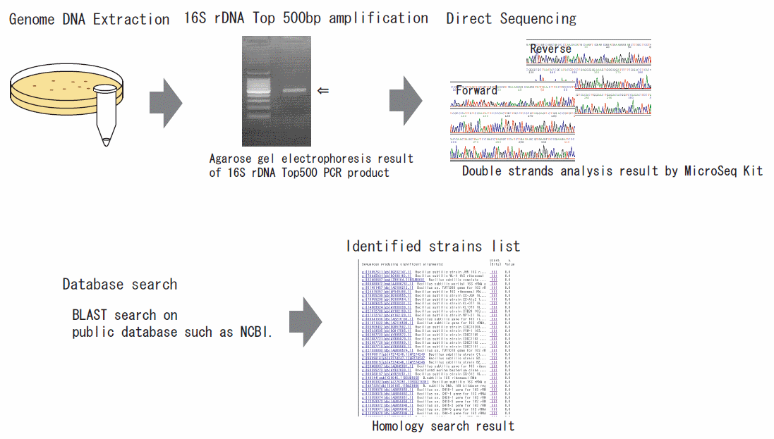
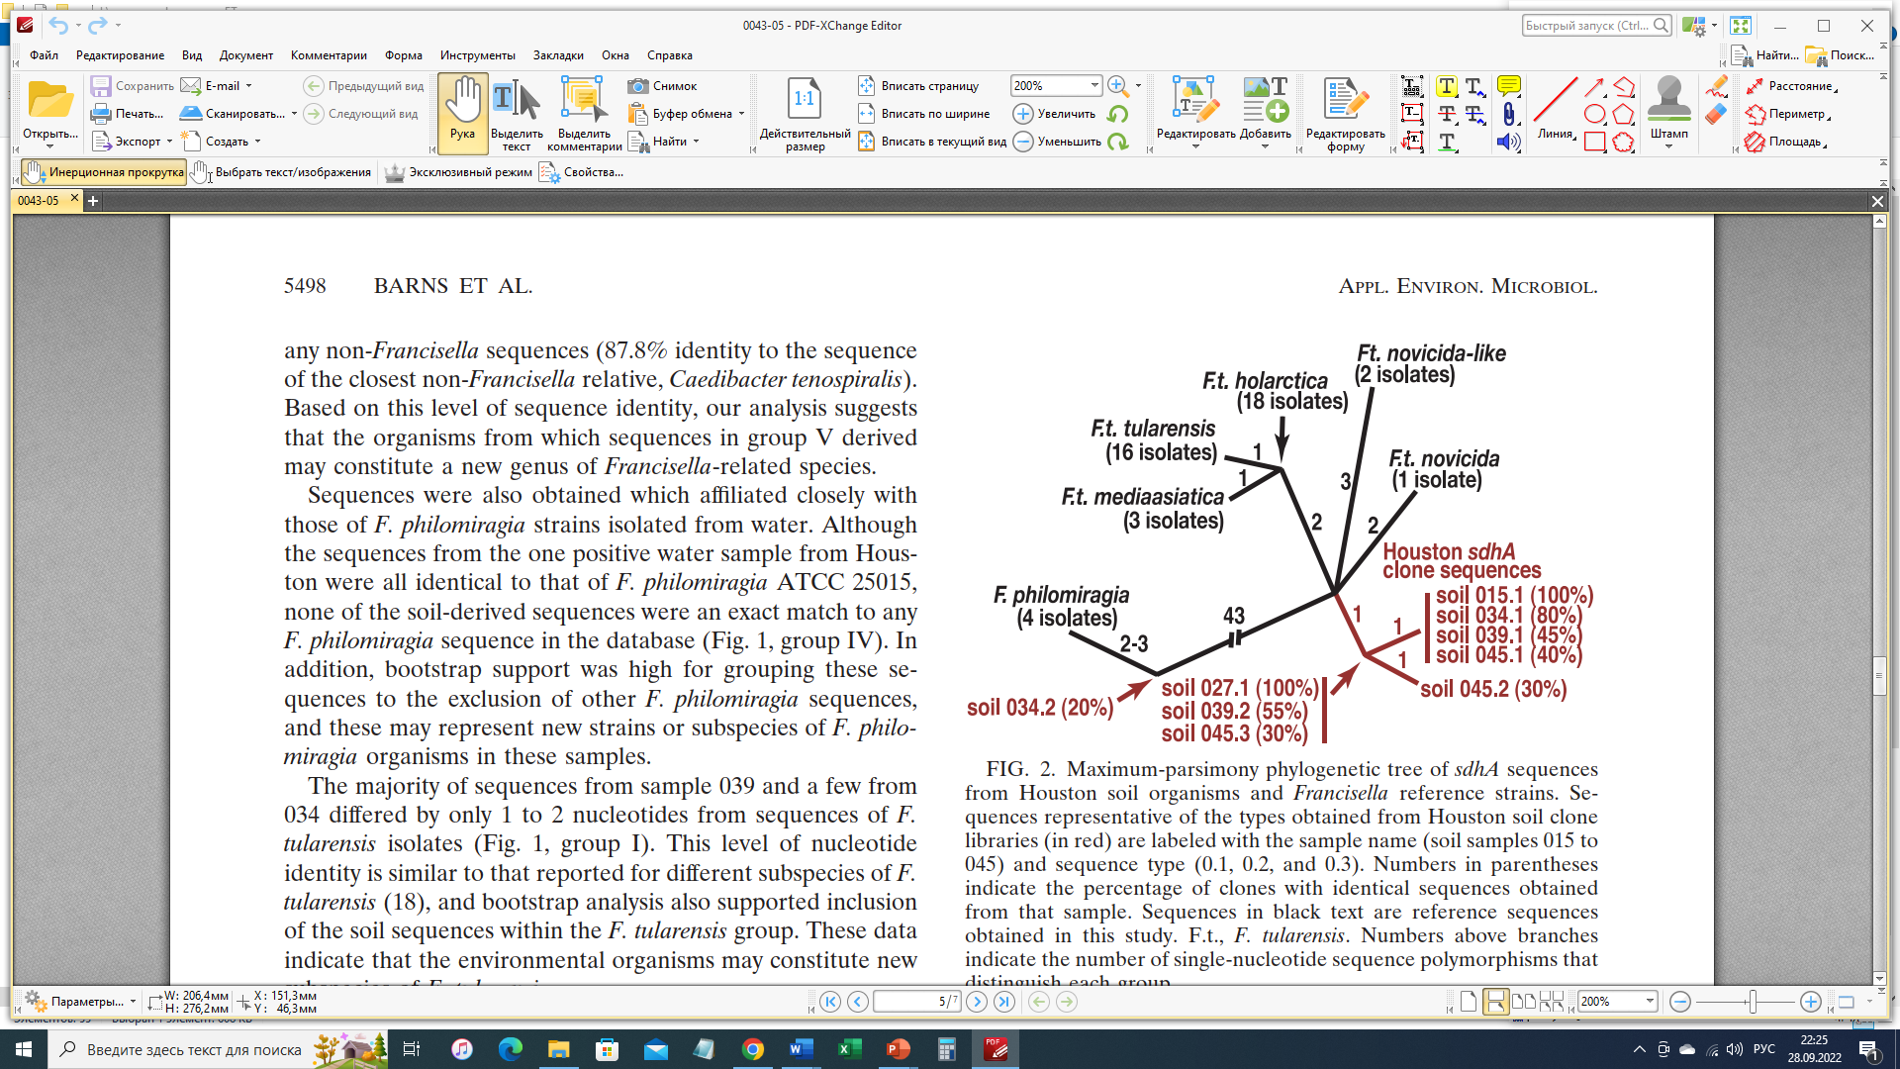
Применение фрагментного секвенирования для идентификации видов
16S рДНК
Универсальность
Недостаточная информативность для ряда видов
rpoAB
Универсальность
Хорошо дифференцирует бациллы
sdhA
Франциселлы
Высокая информативность
dnaJ
Вибрионы
Высокая информативность
Продолжается активный поиск ДНК-мишеней, перспективных для видовой и внутривидовой (подвиды, биовары, субпопуляции, генотипы и др.) идентификации патогенов методом секвенирования

Slide 29
Выводы
Результаты, полученные отечественными и зарубежными исследователями подтверждают перспективность использования молекулярно-генетических методов для индикации, идентификации и типирования возбудителей инфекционных болезней.
Совершенствование амплификационных тест-систем направлено на повышение их информативности, стабильности, снижения трудоемкости при использовании и сокращения продолжительности анализа. Для решения таких задач наиболее востребованными являются технологии мультилокусной ПЦР и гибридизационно-флуоресцентного учета результатов, изотермической амплификации, использования SNP и INDEL маркеров в качестве ДНК-мишеней.
Для идентификации и типирования инфекционных болезней нашли активное применение технологии фрагментного секвенирования: определение вида и внутривидовых таксонов, геновариантов и др.

Slide 30


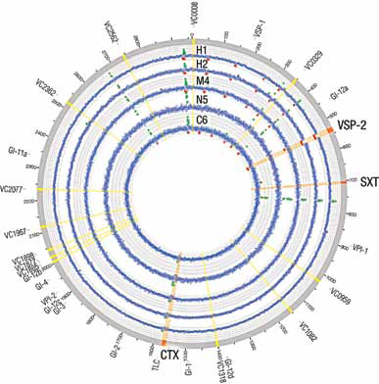
Спасибо за внимание!

Slide 31


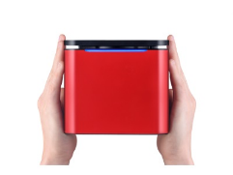
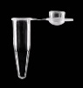

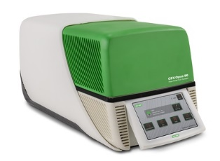
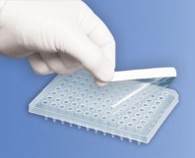
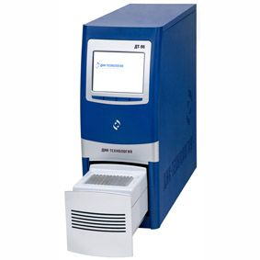
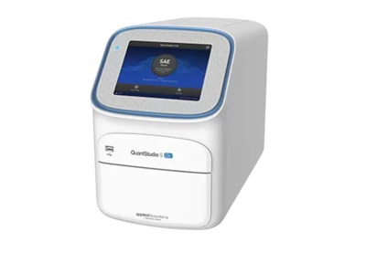
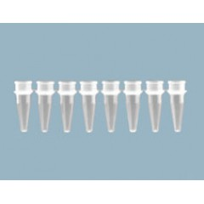
ПЦР с гибридизационно-флуоресцентным учетом результатов
Два формата учета результатов:
в режиме «реального времени»,
по «конечной точке флуоресценции»
термоциклеры роторного типа
Преимущества:
сокращение времени анализа,
качественный и количественный анализ,
выявление единичных мутаций,
мультилокусный анализ (от 2 до 5 ДНК-мишеней),
снижение требований к организации ПЦР-лабораторий,
возможность массовых исследований.
Rotor-Gene Q
Mic qPCR Cycler
Термоциклеры планшетного типа
CFX96
CFX Opus
Выявление РНК нового коронавируса SARS-CoV-2 –
тест-системы в РФ (порядка 50)
и во всем мире (около 500) основаны на принципе ПЦР-РВ
QuantStudio™ 5
DT Prime
(ДНК-технология)

Slide 32
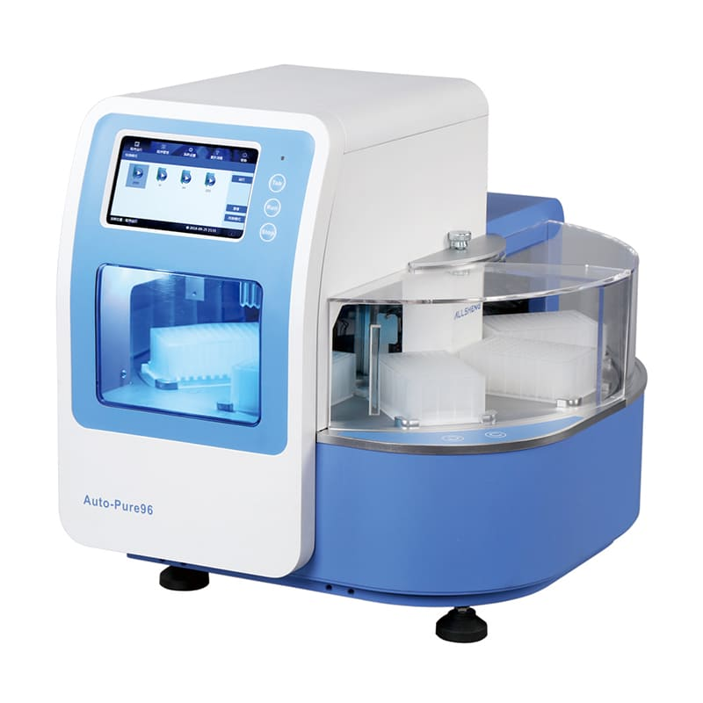
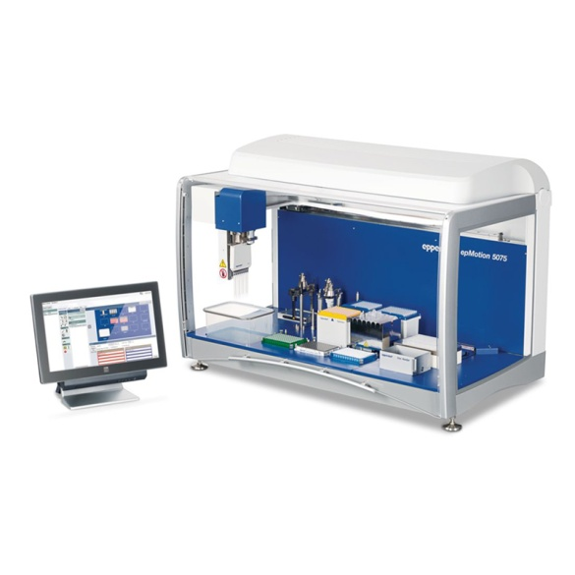
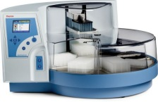
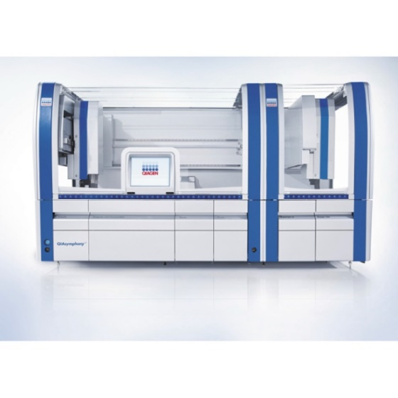
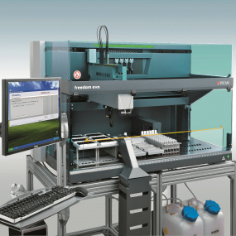
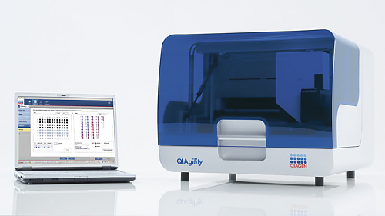
Автоматизация этапов выделения нуклеиновых кислот и проведения анализа
epMotion® 5075v/vt
Auto-Pure 96
Thermo Scientific™ KingFisher™
QIAsymphony SP/AS
Станция QIAgility для дозирования жидкостей
Анализатор автоматический модульный Freedom EVO

Slide 33
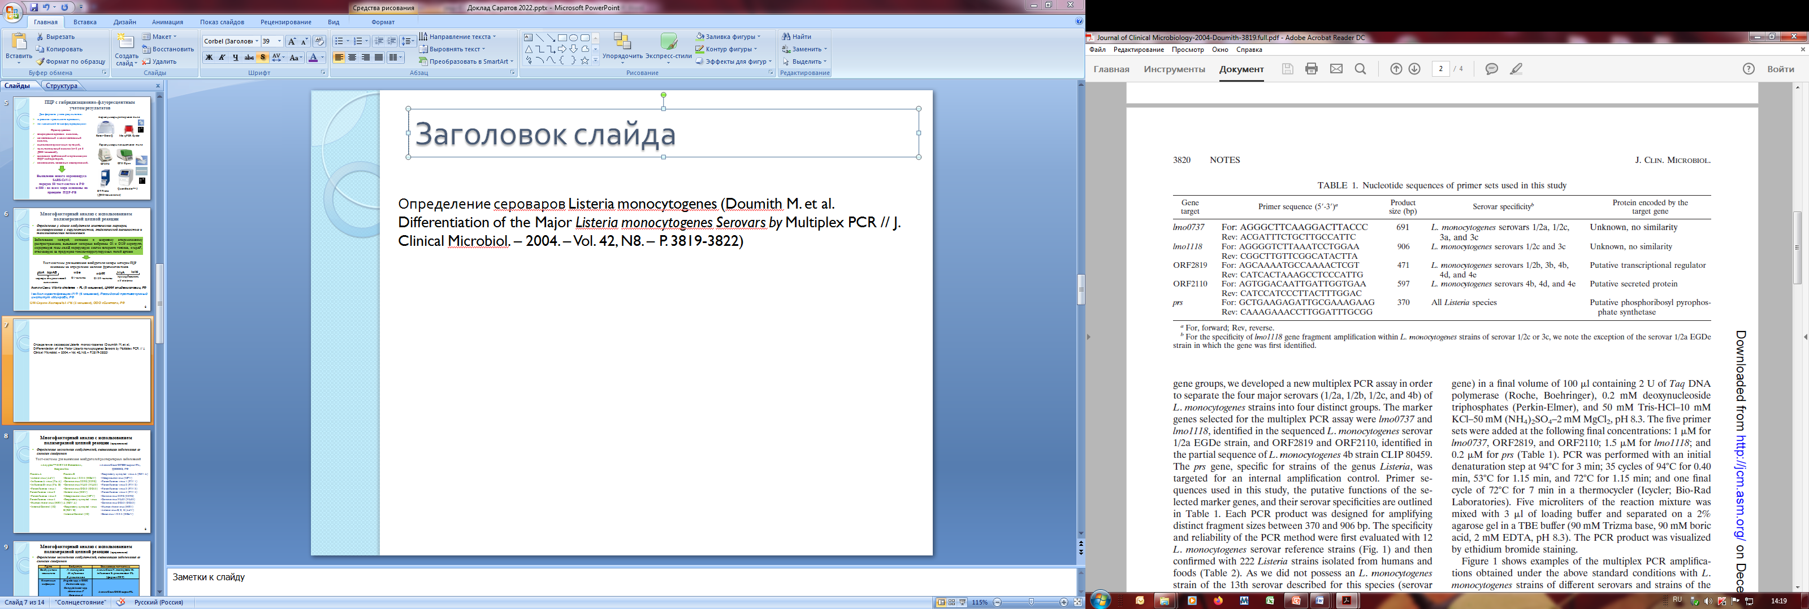
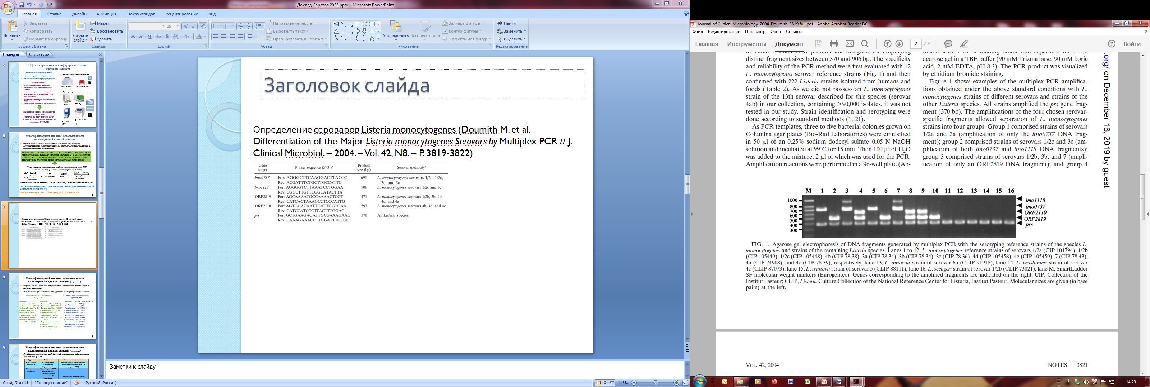
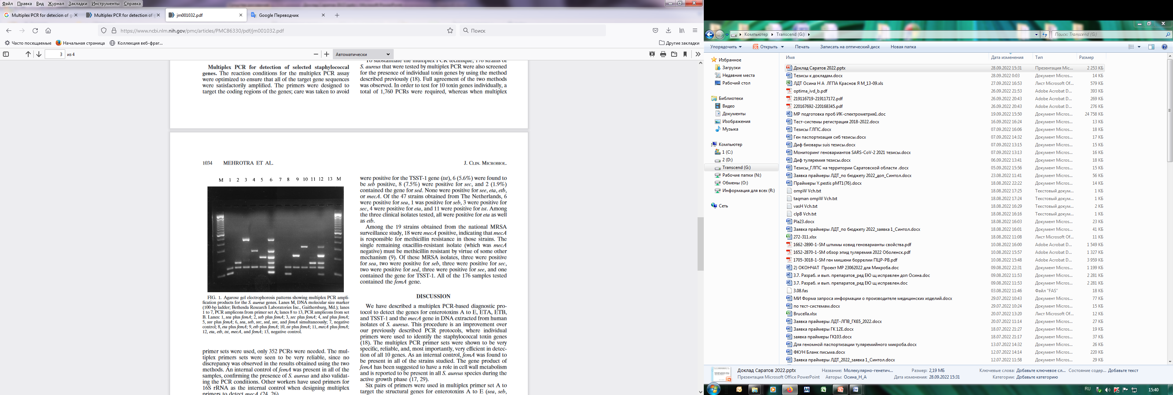
Многофакторный анализ с использованием полимеразной цепной реакции (продолжение)
Определение у одного возбудителя генетических маркеров, ассоциированных с вирулентностью, эпидемической значимостью и таксономическим положением
Определение сероваров Listeria monocytogenes
(Doumith M. et al. Differentiation of the Major Listeria monocytogenes Serovars by Multiplex PCR // J. Clinical Microbiol. – 2004. – Vol. 42, N8. – P. 3819-3822)
Серовары
1/2а 1/2b 1/2c 4b 3a 3b 3c 4d 4e 7 4a 4c
Определение наличия у штаммов Staphylococcus aureus генов, кодирующих токсины
(Mehrotra M. et al. Multiplex PCR for detecion of genes foe Staphylococcus aureus enterotoxins, exfoliative toxins, toxic shock syndrome toxin 1, and methicillin resistance // J. Clinical Microbiol. – 2000. – Vol. 38, N3. – P. 1032-1035)
Гены энтеротоксинов: sea, seb, sec, sed, see
Гены ЕТ-токсинов: eta, etb
Ген токсина токсического шока: tst
sea
se b
sec
sed
see
e
t
a
e
t
b
t
s
t

Slide 34
Алгоритм поиска перспективных ДНК мишеней для разработки амплификационных тест-систем
Высокопроизводительное (полногеномное) секвенирование ДНК (штамм, метагеном) + сравнение секвенированных последовательностей с референсными последовательностями (например, в базе данных NCBI GenBank)
Поиск ДНК мишеней с помощью программного обеспечения:
SNPs: Wombac, Snippy, Mega и др.
INDEL: Mauve, Mega и др.
VNTR: Uninpro UGENE и др.
Подбор необходимых для ПЦР диагностики олигонуклеотидных примеров (зондов) в зависимости от выбранного способа учета результатов: Vector NTI, GeneRanner, Real-time PCR (TaqMan) Primer Design на www.genscript.com

